Slide 1

Python
오늘의 영어 단어
“오늘의 영어단어”
20117 장현빈
20121 최보민

Slide 2
Python
오늘의 영어 단어
개발 동기
영어 시험 점수가 매우 낮아서
영어 단어 외우기가 너무 어려워서

Slide 3
Python
오늘의 영어 단어
코드 설명
- 사용 모듈 – Beautifulsoup,time,tkinter,urllib.request

Slide 4
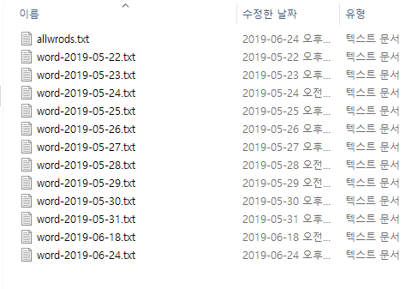
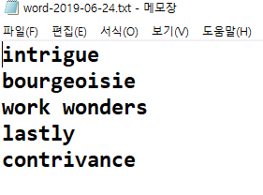
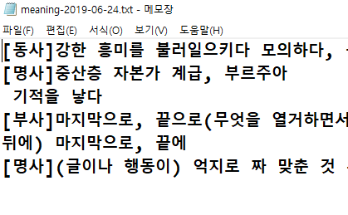
Python
오늘의 영어 단어

Slide 5
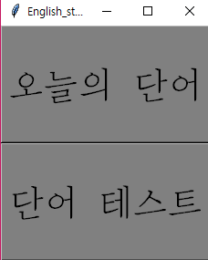
Python
오늘의 영어 단어
인터페이스 소개

Slide 6
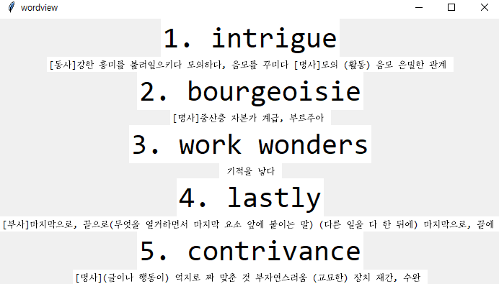
Python
오늘의 영어 단어
인터페이스 소개

Slide 7
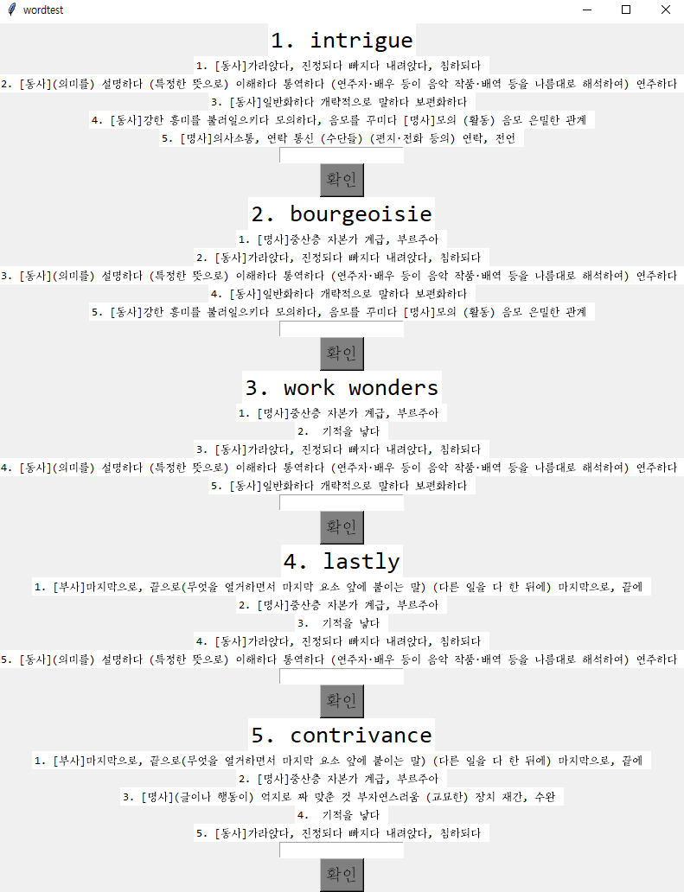
Python
오늘의 영어 단어
인터페이스 소개

Slide 8
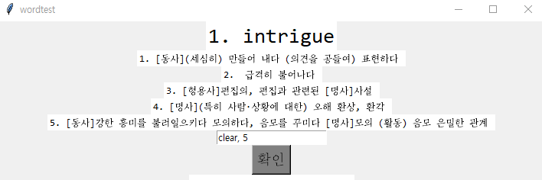
Python
오늘의 영어 단어
인터페이스 소개

Slide 9
Python
오늘의 영어 단어
시연

Slide 10
감사합니다

